Slide 1


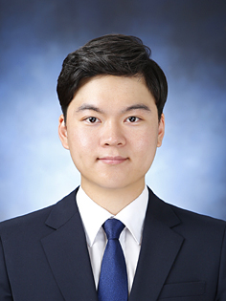
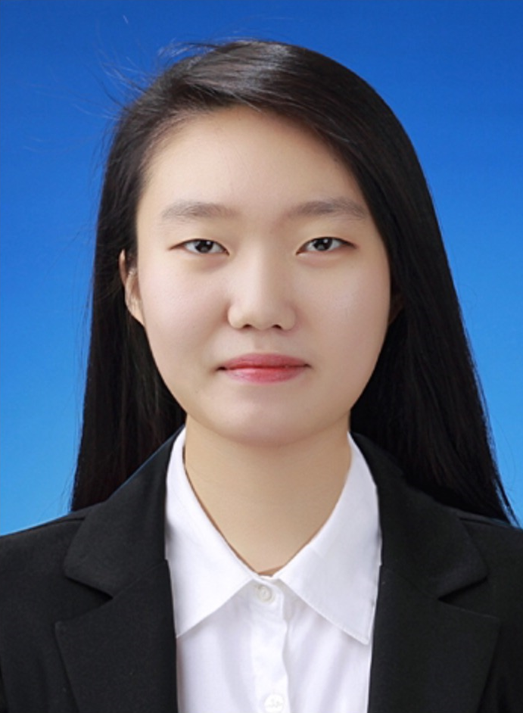
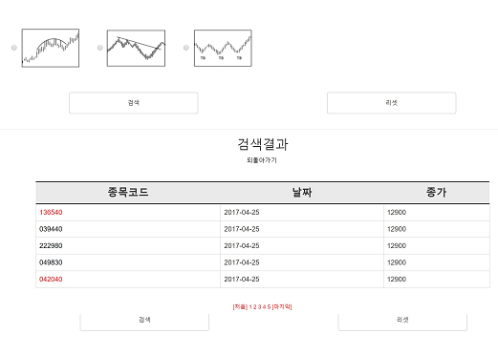
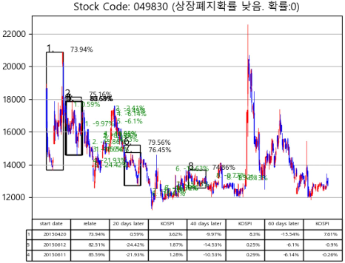
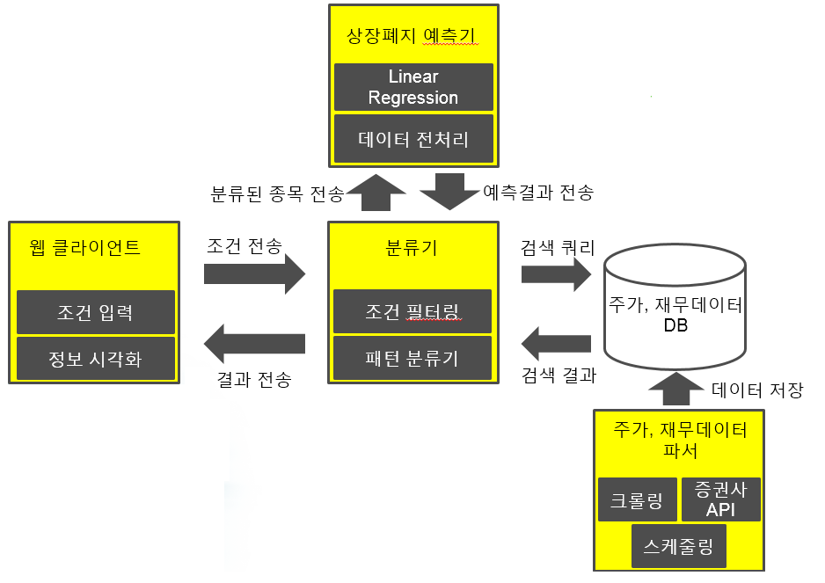
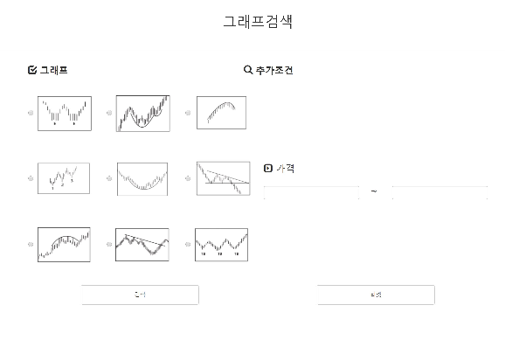
종목 패턴을 통한 종목 추천 알고리즘
Recommandation Algorithm using Stuff Pattern Analysis
photo
photo
photo
컴퓨터 공학과
김동현
김민식
박유선
지도교수 : 서대영 교수님, 정성택교수님
문의 : 010 - 8776 - 0012
개발배경
주식투자가 활성화 됨으로써 개개인의 매매 알고리즘 발전
안정적인 투자를 위한 종목 선별 필요성의 증대
개발목표 및 내용
다양한 패턴분석 알고리즘을 이용해 종목 유사도 분석
종목 유사도 분석에 효율적인 패턴분석 알고리즘 연구
일반 사용자도 사용하기 쉽게 GUI화
선택된 패턴으로 유사종목 검색
실제 검색된 종목의 그래프 화면
기대효과 및 시장성
개발결과
사용자가 원하는 패턴의 가격대에 해당하는 종목을 찾아 추천해 줌으로써 투자편의성 극대화
머신러닝을 이용해 상장폐지를 예측함으로써 투자에 대한 신뢰감 증대
머신러닝을 이용한 안정적인 투자 시스템!
시스템 구성도
홈페이지(웹) 메인화면

